Slide 1
פייתון לכלכלה · מפגש 11
מפגש 11: רגרסיה לינארית עם Python
התאימו קו. פרשו את המספרים שלו. חזו בזהירות.
משתנה מסביר אחד, תוצאה אחת ומערך נתונים קטן להמחשה אחד.
Notes:
0–2 דקות. הציגו את המטרה: להפוך קשר להצהרה מספרית. כל המספרים לדוגמה היום הם להמחשה בלבד, ואינם סטטיסטיקה כלכלית אמיתית.

Slide 2
היכן אנחנו נמצאים בקורס
מידול קשרים
תיאור קשרים
התאימו קו שמסכם בכמה משתנה התוצאה.
הסתכלו על טבלה ושימו לב אם שני משתנים נעים יחד.
מתיאור קשרים למידול שלהם.
2
Notes:
2–4 דקות. שאלו מה טבלה יכולה לגלות, ואז מה שיפוע מותאם מוסיף. הימנעו מהנחה של שיעורי תוכנה קודמים ספציפיים.

Slide 3
90 הדקות של היום
מיקוד | שאלה
הרעיון של רגרסיה | מה מסכם קו מותאם?
בניית מודל | איך מתאימים אותו ב-Python?
פירוש | מה פירושם של שני המספרים?
R בריבוע | כמה שונות מוסברת?
חיזוי | איזו תוצאה הקו חוזה?
סיבתיות | מה באמת אפשר להסיק?
3
Notes:
4–6 דקות. לוח זמנים: יסודות עד דקה 21; הכנה והתאמה עד 32; פירוש ותרגול עד 45; הפסקה 45–50; R בריבוע עד 61; חיזוי ושאריות עד 73; סיבתיות עד 82; טעויות, סיכום ומטלה עד 90.

Slide 4


השאלה שעליה רגרסיה עונה
בכמה ישתנה כאשר ישתנה ביחידה אחת?
רגרסיה לינארית פשוטה מסכמת את הקשר הממוצע בעזרת קו ישר.
לדוגמה: כיצד הצריכה משתנה עם ההכנסה?
4
Notes:
6–9 דקות. הדגישו קשר ממוצע, לא ערובה לכל משק בית, ועדיין לא טענה סיבתית.

Slide 5


משתנים מסבירים ותלויים
מסביר או מנבא. הוא התוצאה שאנחנו מודלים.
שאלה כלכלית | מסביר x | תלוי y
הוצאות משק הבית | הכנסה | צריכה
ביקוש | מחיר | כמות מבוקשת
בחרו את התפקידים מתוך השאלה. החלפתם משנה את המודל.
5
Notes:
9–12 דקות. בקשו מהתלמידים לזהות את x ואת y בכל דוגמה. קריאה למשתנה „מסביר“ אינה מבססת סיבתיות.

Slide 6
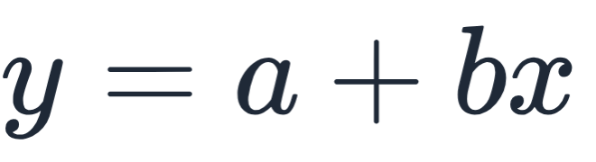
הקו
הכובע מסמן „ערך מנובא“.
שיפוע b
חותך a
השינוי ב-y המנובא עבור יחידה נוספת של x.
הערך המנובא של y כאשר x שווה לאפס.
6
Notes:
12–15 דקות. הנוסחה y = a + b x היא משוואת הקו; השתמשו בכובע כדי להבחין בין חיזויים לתצפיות.

Slide 7
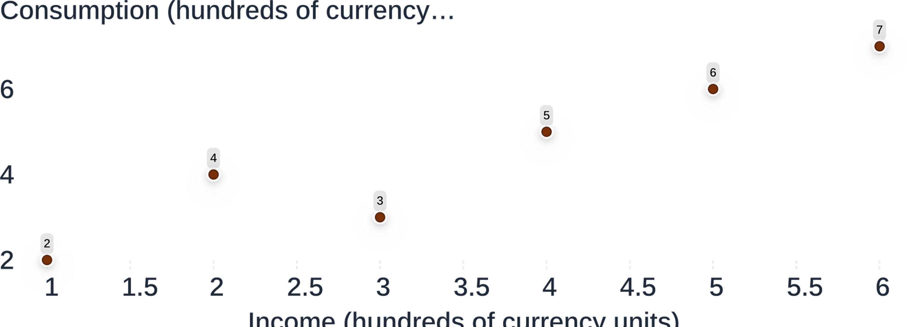
תרשים פיזור של נתונים
נתוני המחשה בלבד · שש תצפיות · הכנסה על הציר האופקי; צריכה על הציר האנכי.
7
Notes:
15–18 דקות. כל נקודה היא תצפית אחת. שימו לב לדפוס העולה ולעובדה שהנקודות אינן נמצאות על קו ישר אחד.

Slide 8
מה משמעות ההתאמה הטובה ביותר
בחרו את הקו שסכום ריבועי המרחקים האנכיים שלו מהתצפיות הוא הקטן ביותר.
03
02
01
סכמו את הריבועים
העלו בריבוע
מצאו כל סטייה
הקו המותאם הופך את הסכום הזה לקטן ביותר.
סטיות חיוביות ושליליות לא יכולות לבטל זו את זו.
y בפועל פחות החיזוי של הקו.
8
Notes:
18–21 דקות. הסבירו מרחקים אנכיים ולא ניצבים. שגיאות גדולות מקבלות משקל רב יותר כשהן מועלות בריבוע. אין צורך במתמטיקה של אופטימיזציה.

Slide 9
הכנת הנתונים
שמרו את x ו-y כעמודות, עם תצפיות תואמות בכל שורה.
import numpy as np
x = np.array([[1], [2], [3], [4], [5], [6]])
y = np.array([[2], [4], [3], [5], [6], [7]])
לכל מערך יש שש שורות ועמודה אחת. הסוגריים הכפולים שומרים על צורת העמודה.
הכנסה וצריכה להמחשה, שתיהן נמדדות במאות יחידות מטבע.
9
Notes:
21–25 דקות. הריצו במחברת מוכנה שבה מותקנים NumPy ו-scikit-learn. ודאו שהתלמידים מזווגים את ה-x הראשון עם ה-y הראשון. שמרו על y דו-ממדי לאורך כל הדרך, כדי שהאינדקסים בהמשך יישארו עקביים.

Slide 10
ייבוא scikit-learn
from sklearn.linear_model import LinearRegression
זה מייבא את הכלי שמתאים רגרסיה ישרה.
החבילה נקראת scikit-learn. בייבוא ב-Python שמה הוא sklearn.
10
Notes:
25–28 דקות. הסבירו את הייבוא כהבאת כלי למחברת. שורה זו אינה מתאימה מודל ואינה מדפיסה תוצאה.

Slide 11
התאמת המודל
model = LinearRegression()
model.fit(x, y)
השורה הראשונה יוצרת מודל.
השורה השנייה לומדת את החיתוך והשיפוע מהתצפיות הזוגיות שלנו.
הריצו קודם את תאי הנתונים והייבוא.
11
Notes:
28–32 דקות. הריצו את שתי השורות. סביבות מחברת עשויות להציג את האומד המותאם אוטומטית; זה אינו פלט המקדמים.

Slide 12
קריאת החיתוך
פלט · נתוני המחשה
print(model.intercept_.round(3))
[1.2]
הקו חוזה צריכה של 1.2 מאות יחידות מטבע כאשר ההכנסה היא אפס.
הכנסה אפס נמצאת מחוץ לטווח שנצפה, לכן פרשו זאת בזהירות.
12
Notes:
32–35 דקות. הסבירו שהקו התחתון בסוף הוא חלק משם התכונה. החיתוך קובע את מיקום הקו; אין צורך שיתאר משק בית ריאלי עם הכנסה אפס.

Slide 13
קריאת השיפוע
פלט · נתוני המחשה
print(model.coef_.round(3))
[[0.943]]
כל מאה נוספת של הכנסה נלווית לכ-0.943 מאות של צריכה מנובאת.
שיפוע חיובי פירושו שהקו המותאם עולה כאשר x גדל.
13
Notes:
35–38 דקות. המקדם הוא כ-94.3 יחידות מטבע של צריכה לכל 100 הכנסה נוספות. שמרו על שפת קשר (אסוציאציה).

Slide 14
דוגמה: הכנסה וצריכה
model = LinearRegression()
model.fit(x, y)
print(round(model.intercept_[0], 3))
print(round(model.coef_[0, 0], 3))
הכמות המודפסת | פלט
חיתוך | 1.2
שיפוע | 0.943
נתוני המחשה · x הוא הכנסה; y הוא צריכה · שתיהן במאות יחידות מטבע.
14
Notes:
38–41 דקות. התאימו מחדש והדפיסו ערכים סקלריים. האינדקס בוחר את החיתוך היחיד ואת המקדם היחיד מתוך המערכים.

Slide 15
כתיבת התוצאה במילים
תבנית משפט
כל יחידה נוספת של x נלווית ל-b יחידות של y.
בנתוני ההמחשה שלנו, כל מאה נוספת של הכנסה נלווית בממוצע לכ-0.943 מאות של צריכה מנובאת.
ציינו את שני המשתנים, את שתי היחידות ואת כיוון הקשר.
15
Notes:
41–43 דקות. השוו בין „נלווה ל“ לבין „גורם ל“. בקשו מהתלמידים לומר את המשפט בלי להשתמש במילים מקדם או רגרסיה.

Slide 16
תרגול: פירוש מקדם
פלט להמחשה · עבודה בזוגות
x הוא מחיר ביחידות מטבע.
y הוא הכמות המבוקשת ביחידות בשבוע.
כתבו משפט אחד שמפרש את השיפוע.
כללו את הכיוון וביחידות. אל תטענו לסיבתיות.
Notes:
43–45 דקות. תשובה: כל יחידת מחיר נוספת נלווית, בממוצע, לשלוש יחידות פחות של כמות מבוקשת שבועית מנובאת. לאחר מכן הפסקה קצרה מדקה 45 עד 50 לפני שקף 17.

Slide 17
R בריבוע
שיעור השונות ב-y שהמודל המותאם מסביר, ביחס לחיזוי אותו ממוצע לכולם.
1
0
כל התצפיות נמצאות על הקו המותאם.
אין שיפור על פני הממוצע.
עבור המודל המותאם הזה על נתוני האימון, R בריבוע נע בין 0 ל-1.
17
Notes:
50–54 דקות. ברוכים השבים. הגדירו את הטווח במדויק: ריבועים פחותים רגילים עם חיתוך על נתוני אימון. ציונים על נתונים חדשים יכולים להיות שליליים; אל תפתחו נושא זה היום.

Slide 18
חישוב R בריבוע
פלט · נתוני המחשה
r_squared = model.score(x, y)
print(round(r_squared, 3))
0.889
בערך 88.9% מהשונות בצריכה מוסברים על ידי הקו המותאם הזה במדגם ההמחשה שלנו.
זה לא אומר ש-„88.9% מהחיזויים נכונים“.
18
Notes:
54–57 דקות. הסבירו ש-score מחזירה R בריבוע עבור LinearRegression. התוצאה המעוגלת נובעת משש התצפיות שכבר שימשו.

Slide 19
קריאת R בריבוע
קריאה | מה זה מרמז
נמוך | הקו מסביר מעט מהשונות.
בינוני | חלק מהשונות מוסבר; נותר הרבה.
גבוה | הקו מסביר חלק גדול מהשונות.
אין סף אוניברסלי. ערך גבוה אינו הוכחה למודל טוב, לחיזויים מדויקים בעתיד או לסיבתיות.
19
Notes:
57–61 דקות. שמרו על הקטגוריות האלה איכותיות. מה שנחשב שימושי תלוי בשאלה הכלכלית ובנתונים.

Slide 20
חיזוי
תנו למודל המותאם ערך x חדש באותו פורמט של עמודה.
prediction = model.predict([[4]])
print(prediction.round(3))
פלט · נתוני המחשה
[[4.971]]
בהכנסה של 4 מאות, הצריכה המנובאת היא כ-4.971 מאות. זהו ערך מותאם, לא הבטחה.
20
Notes:
61–65 דקות. הדפוס הכללי הוא model.predict([[value]]). הסוגריים הכפולים מציינים תצפית אחת עם משתנה מסביר אחד.

Slide 21
חיזוי בתוך טווח הנתונים
ערכי ההכנסה להמחשה שלנו נעים בין 1 ל-6 מאות יחידות מטבע.
מחוץ לטווח
בתוך הטווח
החיזוי מרחיב את הקו מעבר לראיות שלנו.
החיזוי נשאר בטווח ההכנסות שנצפה.
יש להיזהר מעבר לערכים שנצפו. הקשר עשוי להשתנות.
21
Notes:
65–68 דקות. אם זה עוזר, ציינו בעל פה אינטרפולציה ואקסטרפולציה. גם חיזוי בתוך הטווח יכול להיות שגוי; הוא רק נמנע מהרחבה מעבר לערכי x שנצפו.

Slide 22
שאריות במילים פשוטות
שארית היא ערך בפועל פחות ערך מנובא.
residuals = y - model.predict(x)
y בפועל | y מנובא | שארית
5 | 4.971 | +0.029
חיובי פירושו שהתצפית מעל הקו. שלילי פירושו שהיא מתחתיו.
תצפית להמחשה ב-x = 4 · ערכים מעוגלים לשלוש ספרות אחרי הנקודה.
22
Notes:
68–73 דקות. לשני המערכים יש אותה צורה של שש על אחת. השתמשו בסימן השארית כדי לקשר בין תצפיות בפועל לערכים מותאמים. אפס פירושו שהחיזוי תואם לתצפית זו.

Slide 23
קשר סטטיסטי לעומת סיבתיות
סיבתיות
קשר (אסוציאציה)
שינוי במשתנה אחד גורם לשינוי במשתנה אחר.
שני משתנים נעים יחד בנתונים.
קו מותאם לבדו אינו יכול לבסס זאת.
רגרסיה מתארת דפוס זה.
קשר אינו סיבה.
23
Notes:
73–77 דקות. גורמים אחרים, כיוון הפוך והצירוף מקרים יכולים ליצור קשר. מסקנה סיבתית דורשת ראיות מעבר לרגרסיה הזו.

Slide 24
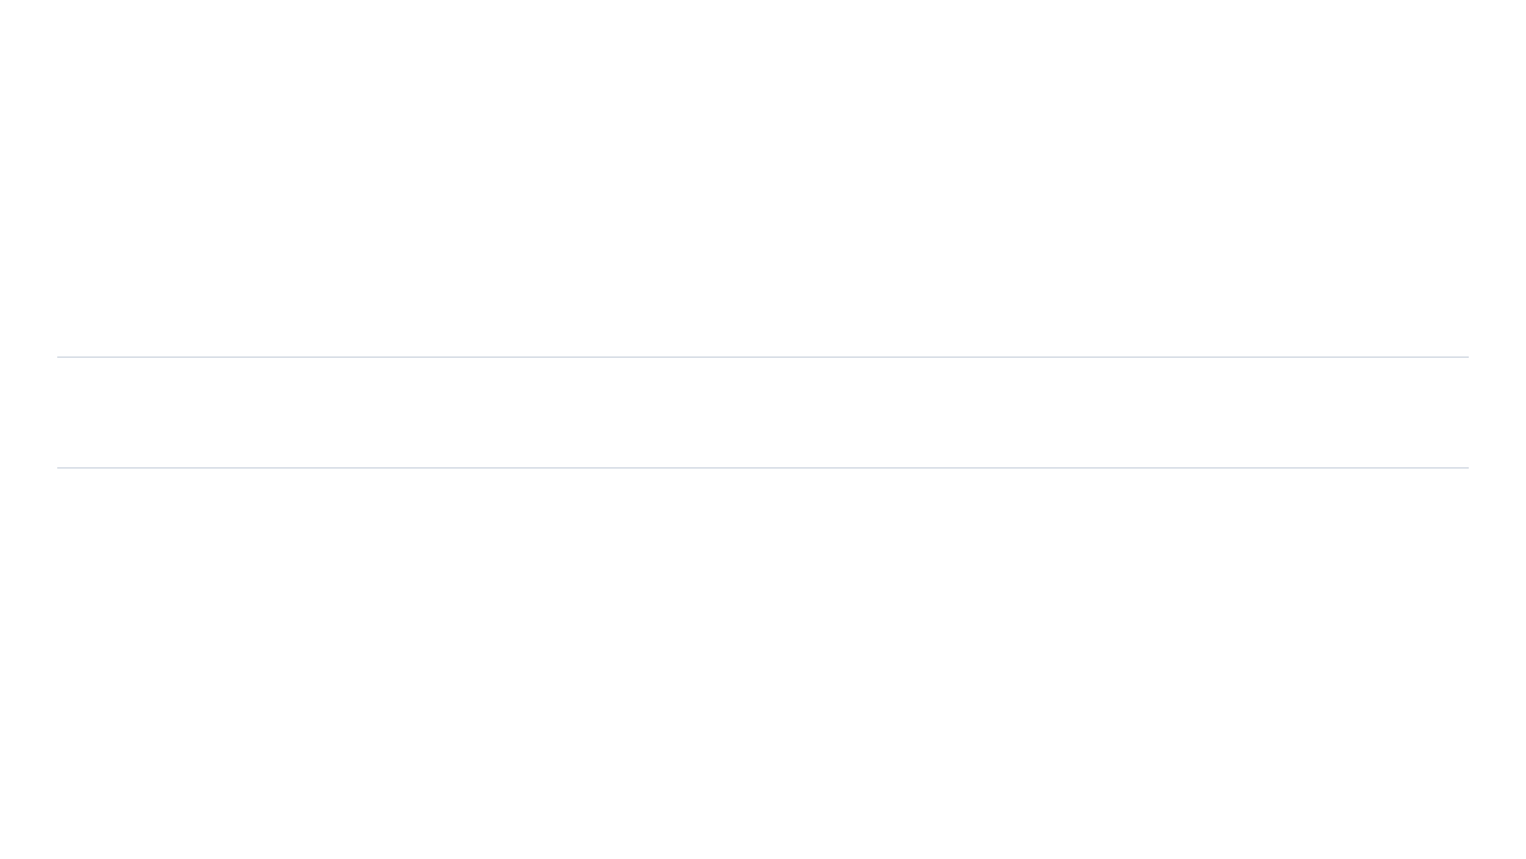
דוגמה לקשר מדומה
מכירות גלידה ותאונות שחייה עשויות לעלות יחד במזג אוויר חם.
מזג אוויר חם ← יותר מכירות גלידה
מזג אוויר חם ← יותר שחייה
יותר שחייה יכולה לפרוש יותר הזדמנויות לתאונות.
הגורם המשותף יכול ליצור קשר. זה לא מראה שקניית גלידה גורמת לתאונות.
דוגמה מושגית, לא אומדן אמפירי. משתנים יכולים גם לנוע יחד במקרה.
24
Notes:
77–82 דקות. בקשו מהתלמידים לזהות את הגורם השלישי לפני החשיפה. לא נטענים כאן מספרים או טענה סטטיסטית אמיתית.

Slide 25
טעויות נפוצות
טעות | הרגל טוב יותר
צורות שגויות | שמרו על x דו-ממדי; התאימו לשורות.
בלבול בין x ל-y | קבעו קודם את המשתנה המסביר ואת התוצאה.
אקסטרפולציה | בדקו את טווח x שנצפה לפני חיזוי.
התעלמות מסיבתיות | אמרו „נלווה ל“ ולא „גורם ל“.
25
Notes:
82–85 דקות. בקשו מכל תלמיד לבחור את הטעות שהוא הכי עלול לעשות. חזקו את העובדה שבשיעור שלנו y נשאר עמודה, כדי לשמור על צורות פלט עקביות.

Slide 26
סיכום
04
03
02
01
חיזוי זהיר
בדיקה
פירוש
התאמה
בדקו את הטווח והימנעו מטענות סיבתיות.
קראו R בריבוע ושאריות.
הסבירו את החיתוך והשיפוע ביחידות.
למדו קו מזוגות ערכי x ו-y.
26
Notes:
85–88 דקות. בקשו משפט מדובר אחד לכל שלב. חזרו על ההבדל בין ערך מנובא לתצפית בפועל.

Slide 27
לפני המפגש הבא
התאימו רגרסיה על טבלה קטנה וכתבו את הפירוש.
בחרו ושמו את x ו-y, כולל היחידות שלהם.
התאימו את הקו ודווחו על החיתוך, השיפוע ו-R בריבוע.
כתבו את השיפוע במילים ובצעו חיזוי אחד בתוך הטווח.
הבא: גרפים. הביאו את הטבלה ואת התוצאות המותאמות.
Notes:
88–90 דקות. התלמידים יכולים להשתמש שוב בנתוני ההמחשה או לבחור טבלה קטנה מתאימה. בקשו מהם לסמן נתוני תרגול מומצאים כנתוני המחשה ולכלול משפט אחד שמסביר מדוע הקשר המותאם אינו הוכחה לסיבתיות.

